Slide 1
GridStudio
架构解析

Slide 2
技术架构
Go
TypeScript
bash
sh runtime
(bash, vim and tmux)
TerminalServer
WebSocket
xTerm.js client
4430
express
NodeJS
Slqite3
Web Server
Python
Runtime
HTTP
8080
Ubuntu + Docker
Chrome

Slide 3
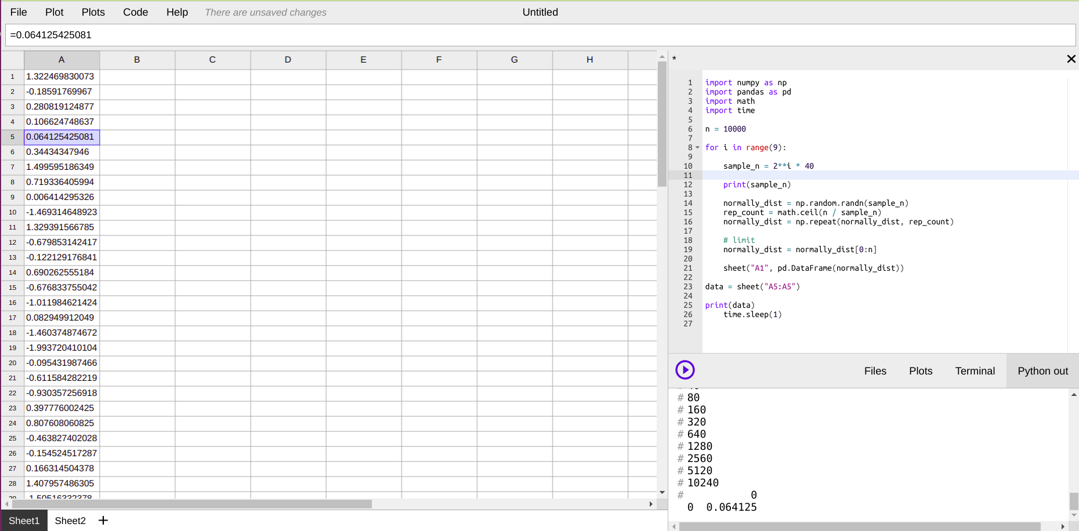
主界面

Slide 4
功能扩展点
主菜单
右键菜单
函数

Slide 5
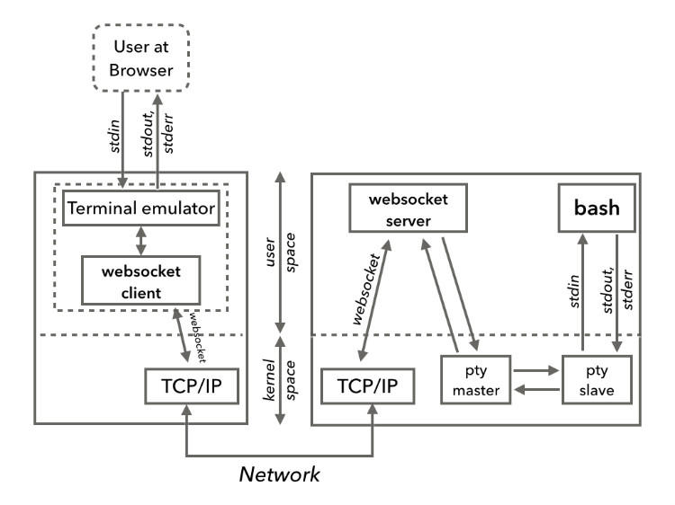
Xterm.js 技术原理

Slide 6
Python集成
Python是如何运行的

